Slide 1

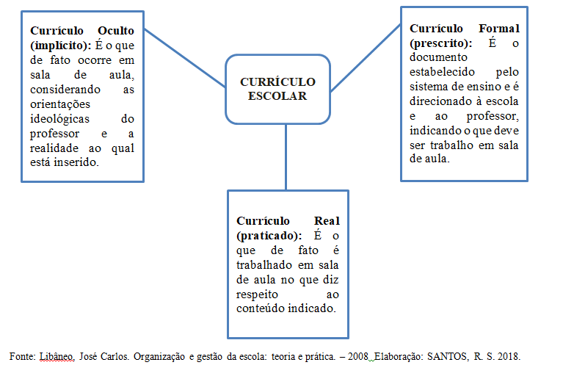
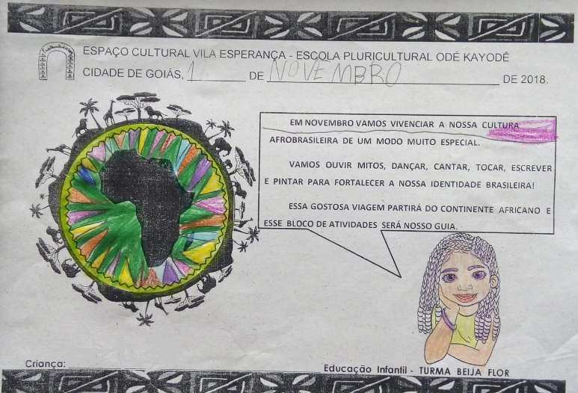
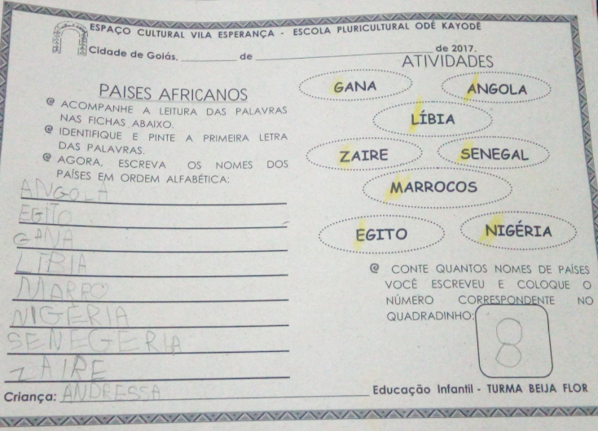
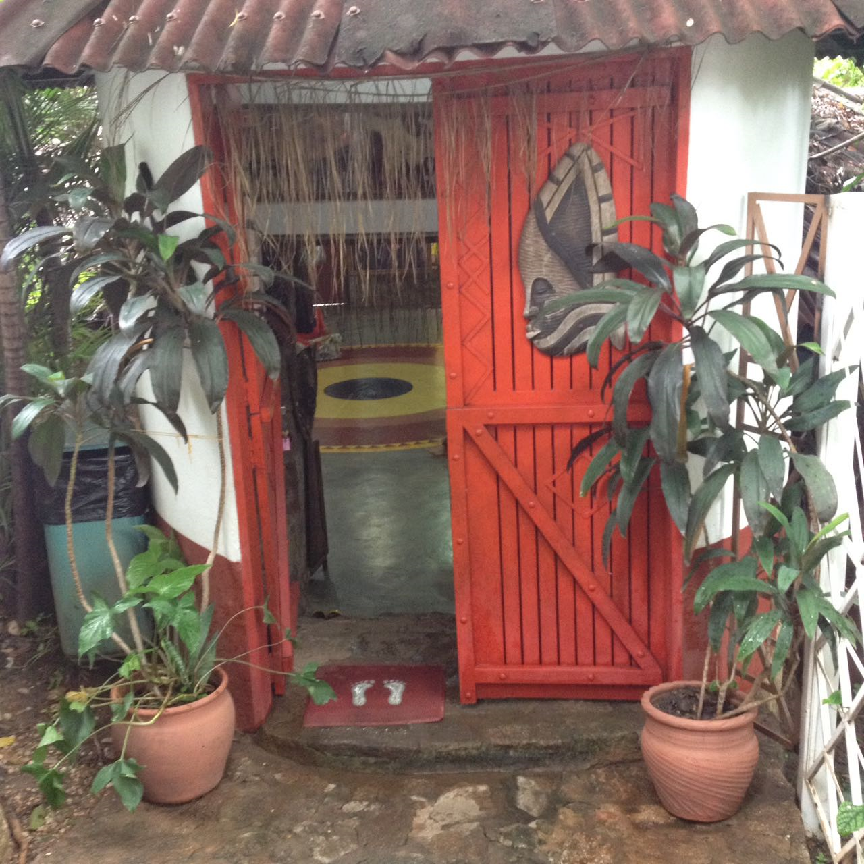
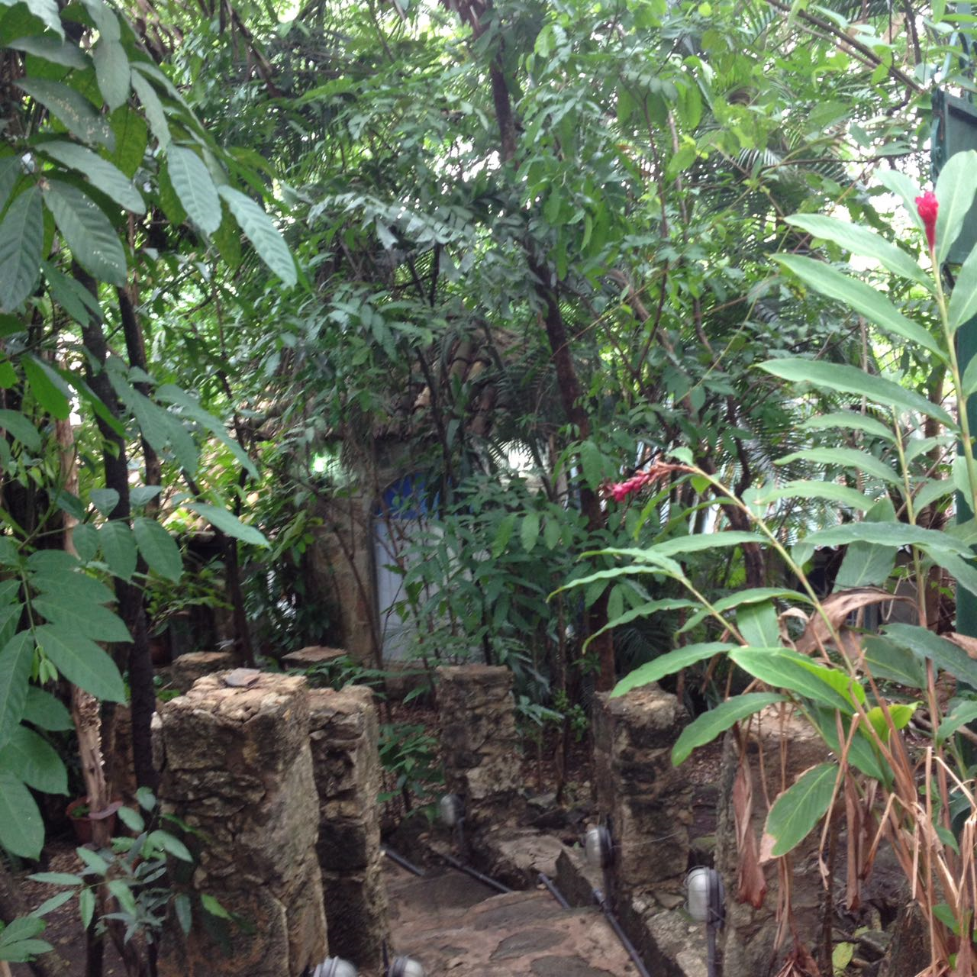
A TEMÁTICA DE HISTÓRIA E CULTURA AFRICANA E AFROBRASILEIRA NO ENSINO DE GEOGRAFIA: O CASO DA ESCOLA PLURICULTURAL ODÉ KAYODÊ – CIDADE DE GOIÁS/GO
Rosenilde Silva dos Santos
Graduanda do Curso de Licenciatura em Geografia na Universidade Federal de Goiás.
rosaflorgeo@gmail.com
Adriana Olívia Alves
Professora Adjunta do Curso de Graduação e Pós-Graduação em Geografia no Instituto de Estudos Socioambientais – IESA – UFG
adrianaolivia.ufg@gmail.com
INTRODUÇÃO
RESULTADOS E DISCUSSÕES
As orientações curriculares para a Educação Básica no nível nacional, bem como as normativas legais dos cursos de formação inicial superior de professores recomendam que a diversidade étnico cultural e, mais especificamente, a temática de História e Cultura Africana e Afro-Brasileira sejam garantidas no processo formativo escolar e acadêmico.
OBJETIVOS
Geral:
Analisar os conhecimentos geográficos nos Anos Iniciais sob a ótica da temática História e Cultura Africana e Afro-Brasileira na Escola Pluricultural Odé Kayodê (EPOK).
Específicos:
Identificar os conteúdos de História e Cultura Africana e Afro-Brasileira nos conteúdos geográficos no Projeto Político Pedagógico da escola;
Verificar como os conteúdos de História e Cultura Africana e Afro-Brasileira se apresentam nos materiais didáticos utilizados na escola;
Investigar a prática didático-pedagógica ao encaminhar a base teórico metodologicamente associados aos conhecimentos geográficos e a temática de História e Cultura Africana e Afro-Brasileira.
PROCEDIMENTOS METODOLÓGICOS
CONCLUSÕES
A pesquisa revela que a valorização da temática de História e Cultura Africana e Afro-Brasileira na EPOK ultrapassa as expectativas didático pedagógicas recomendadas pelas orientações curriculares nacionais e a implementação da Lei nº 10.639/03.
Ao evidenciar o espaço sócio cultural e geográfico, verifica-se o encontro da arquitetura da escola por meio dos espaços temáticos como Quilombo, Aldeia, Praça do Tempo;
Práticas didáticas pedagógicas e mobilização de conhecimentos geográficos associados a temática de História e Cultura Africana e Afro-Brasileira, fomentadas à partir da Pedagogia de Projetos e das oficinas culturais ligadas ao povo africano na EPOK.
PPP - EPOK – Goiás-GO
Figura 01: Material Didático, EPOK – Goiás-GO. Quilombo, EPOK – Goiás-GO. Quilombo, EPOK – Goiás-GO
Figura 02: Material Didático, EPOK – Goiás-GO. Fonte: Pesquisa de Campo. Autora: Rosenilde Silva dos Santos (2018).
REFERÊNCIAS
GOMES, Nilma Lino. Diversidade étnico-racial, inclusão e equidade na educação brasileira: desafios, políticas e práticas. RBPAE-v.27, n.1, p. 109-121, jan./abr. 2011.
SOUSA, Francisca Maria do Nascimento. Linguagens escolares e reprodução do preconceito. Pg. 105. Educação anti-racista: caminhos abertos pela Lei Federal n.10.639/03/Secretaria de Educação continuada, Alfabetização e diversidade e diversidade.
SOUZA, Lorena Francisco de. As relações Etnicorraciais na Geografia escolar: Desafios metodológicos e Pedagógicos. Revista Produção Acadêmica – Núcleo de Estudos Urbanos Regionais e Agrários/NURBA – Vol. 2 nº 2. p.04-19. Dez, 2016.
Figura 04: Quilombo, EPOK – Goiás-GO. Fonte: Pesquisa de Campo. Autora: Rosenilde Silva dos Santos (2018).
Figura 04: Caminho da Aldeia, EPOK – Goiás-GO. Fonte: Pesquisa de Campo. Autora: Rosenilde Silva dos Santos (2018).

